Slide 1
Tetris Game-Arduino Uno model
Изготвили: Станислав Якимов и Енис Каспер

Slide 2
Съдържание
Какво е Тетрис?
Начин на употреба
Електрическа схема
Използвани компоненти
Как работи Тетрис системата?

Slide 3
Какво е Тетрис?
Тетрис е класическа пъзел игра, в която целта е да се поставят различни форми от тетримино блокове в долната част на игровото поле. Играчът трябва да контролира падането, въртенето и позиционирането на блоковете, за да създаде пълни редове, които се изтриват. Играта завършва, когато блоковете достигнат върха на полето и няма повече място за тях.

Slide 4
Начин на употреба
Стъпка 1: След включването на играта, ще се появи екран с надпис ‘Score’, което означава, че играта е започнала и можете да редите блокчета.
Стъпка 2: След като играта започне с бутоните left и right можете да сменяте посоката на блокчетата, а с бутона rapid fall блоковете започват да се движат по-бързо в посока надолу.
Стъпка 3: Когато играта приключи на екрана ще изпише ‘Game over’. Бутонът Ви позволява да започнете играта на ново.

Slide 5
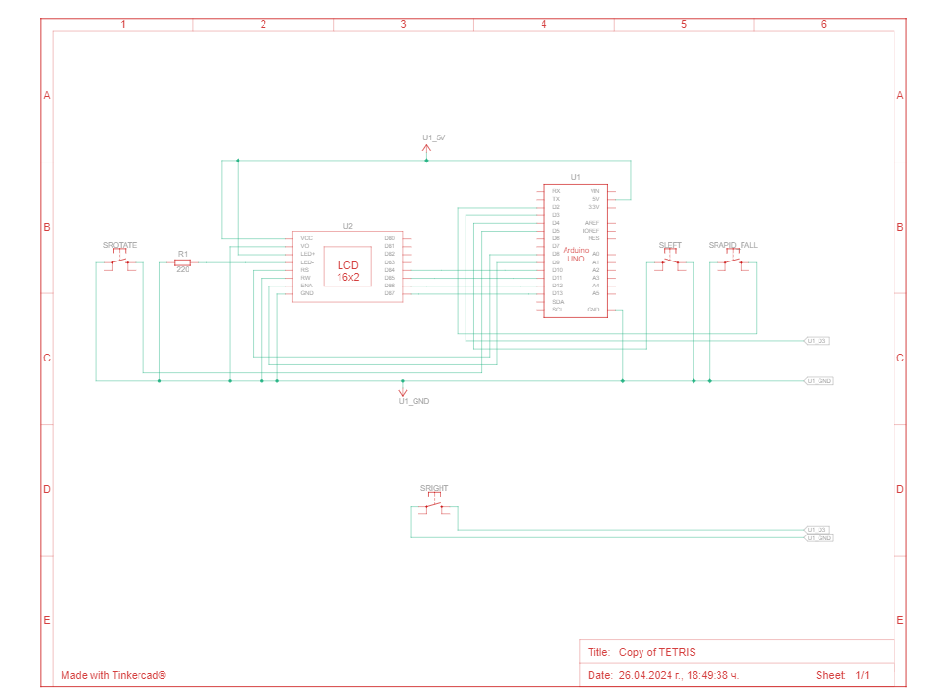
Електрическа схема

Slide 6
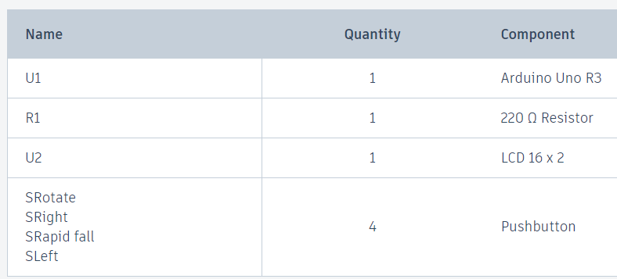
Използвани компоненти

Slide 7
Как работи Тетрис системата?
Всеки път когато цял ред се запълни с блокчета, този ред се изтрива, за да се направи място за нови блокчета. Не се изтрива или освобождава паметта от блокчетата, тъй като те вече са част от игровата област и се поддържат там. Вместо това, просто се променя техният вид, за да изглеждат като изчезнали.

